Slide 1
Министерство образования и науки Российской Федерации Федеральное государственное бюджетное образовательное учреждение высшего профессионального образования «Глазовский государственный педагогический институт имени В. Г. Короленко» Проект по учебной практике ПМ01 «Разработка программных модулей программного обеспечения для компьютерных систем» «Книга шеф-повара» Выполнил студент 33 группы Демин Д.А. Руководитель: Касаткин К.А. г. Глазов, 2017

Slide 2
Книга шеф-повара
База данных - книга шеф-повара:
Таблица виды блюд: поле вид блюда
Таблица книга:поля - название блюда, состав, способ приготовления.
Таблица продукты: поля продукты и их кол-во.

Slide 3
Спецификация
Название приложения: Книга шеф-повара.
Создание базы данных книга шеф-повара c полями: название блюда, состав, способ приготовления, виды блюд , продукты и их кол-во
Поиск, добавление и удаление данных.
Для работы с базой данных необходимо наличие на компьютере MS Access.

Slide 4
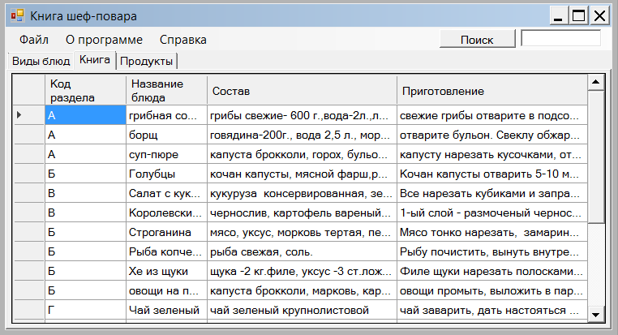
Вид программы

Slide 5
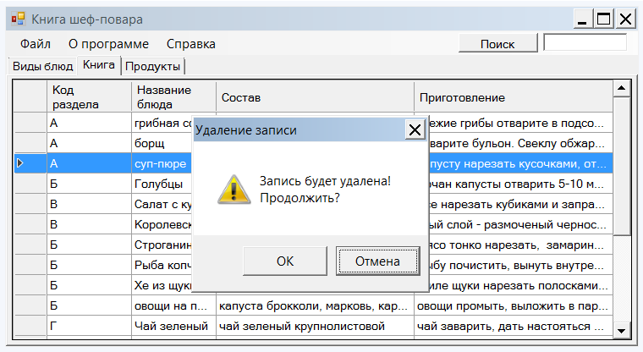
Удаление записи по нажатию Delete

Slide 6
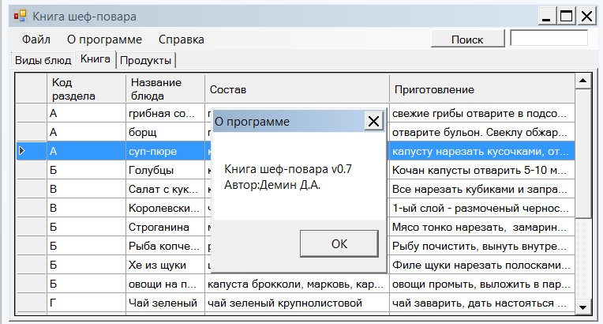
О программе

Slide 7
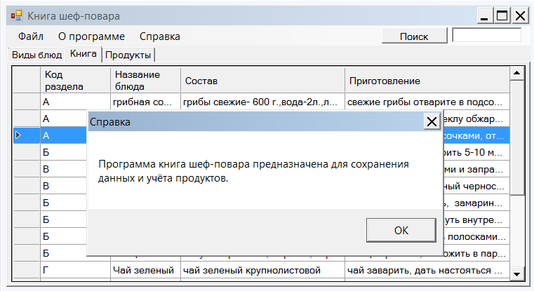
Справка

Slide 8
Заключение
Программа Книга шеф-повара - это программа с минимальным интерфейсом для сохранения рецептов блюд и учета количества продуктов.

Slide 9
Источники
1. Подключение базы MS Access
URL: https://msdn.microsoft.com/ru-ru/library/ms171893.aspx
Дата доступа: 18.05.16
2. Язык программирования C#.
3. Форум программистов
URL: http://www.cyberforum.ru/ado-net/thread322046.html
Дата доступа: 18.06.2016
4. Работа с базами данных в С#
URL: http://easyprog.ru/index.php?option=com_content&task=view&id=912&Itemid=54
Дата доступа: 01.04.2015

